Slide 1
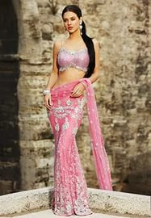
В плену у идеалов
Выполнила :
Поташина Наталья,
ученица 7 «А» класса
МОБУ «СОШ № 2»
Руководители:
Герцева О.Г.,
Акатова Л.С.

Slide 2
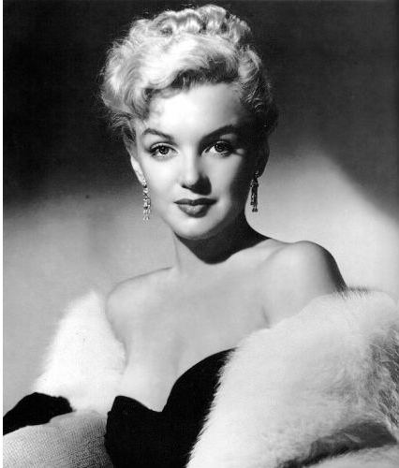
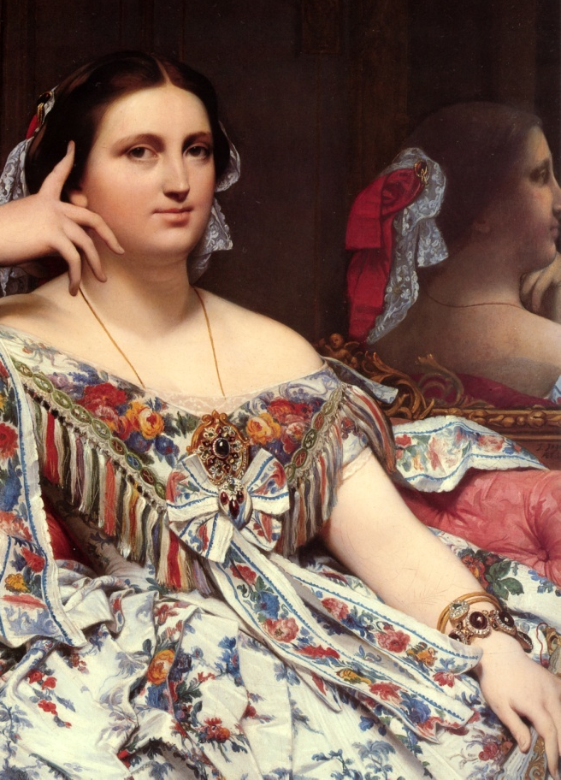
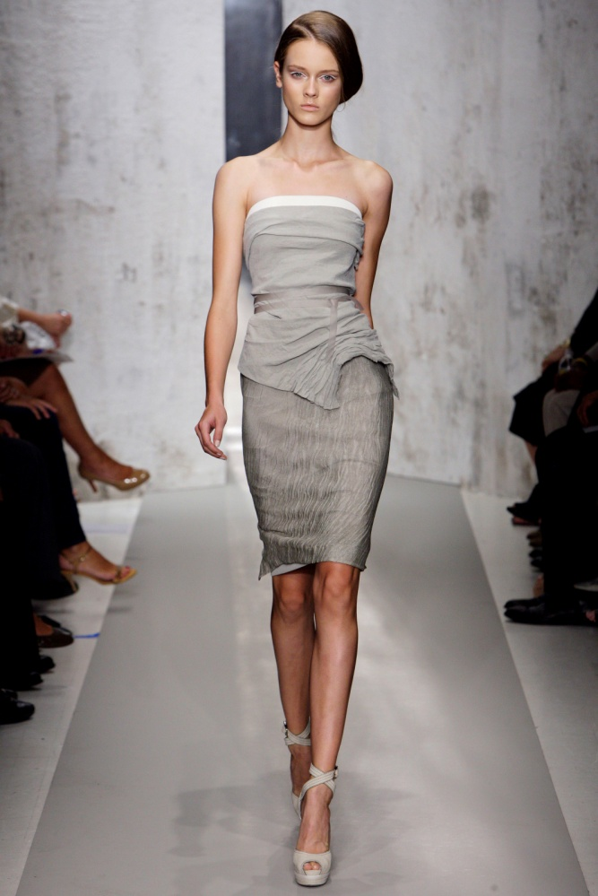

Slide 3
Анорексия невроза

Slide 4
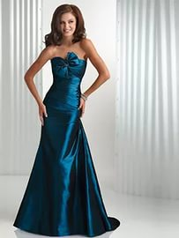
гипотеза: проверить, какие факторы ведут моих сверстниц к бездумному похудению и представляют угрозу их здоровью и жизни?

Slide 5
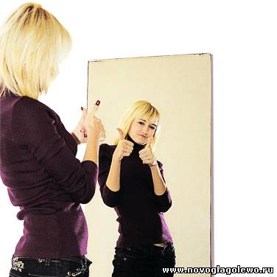
цель:
1.Акцентировать внимание на бережном отношении к своему здоровью.
2. Способствовать повышению самооценки.

Slide 6
ЗАДАЧИ:
1. Изучить научно-популярную литературу по данной теме.
2. Проследить влияние современных стандартов красоты, пропагандируемых в СМИ, на сознание подростков.
3. Раскрыть понятие «самооценка».
4. Провести анкетирование среди учащихся.
5. Рекомендовать безопасные подходы к снижению веса.

Slide 11
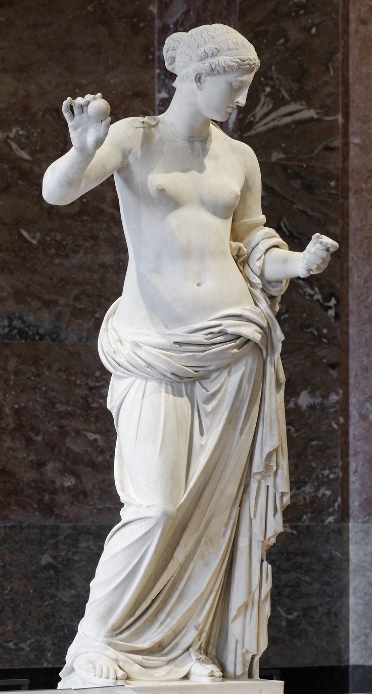
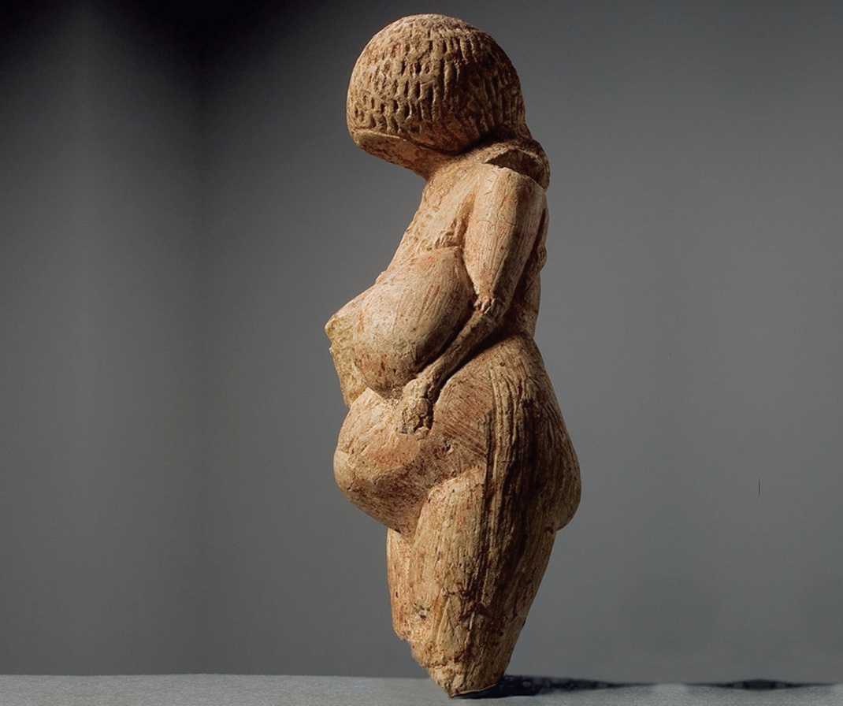

Slide 12
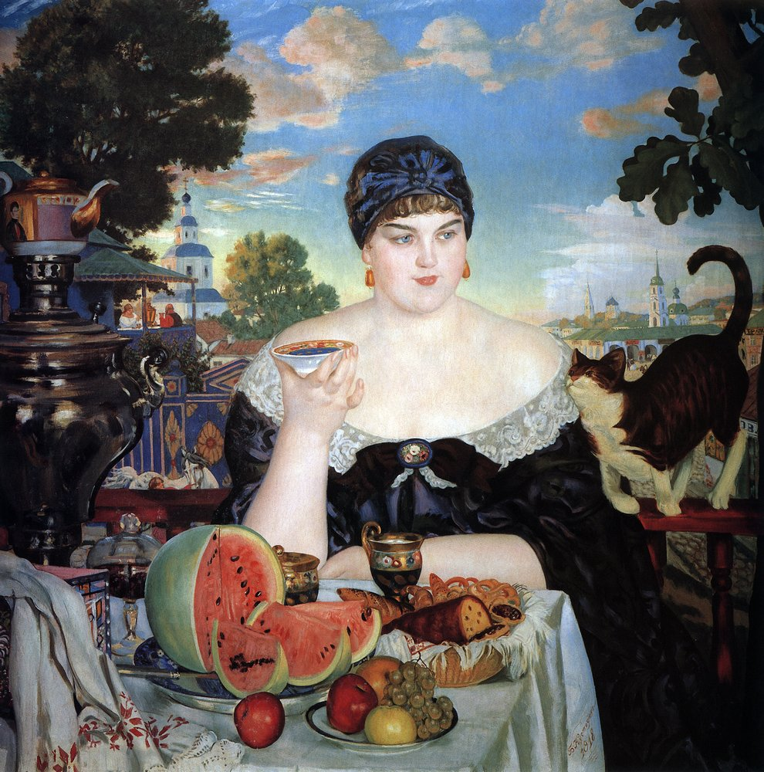
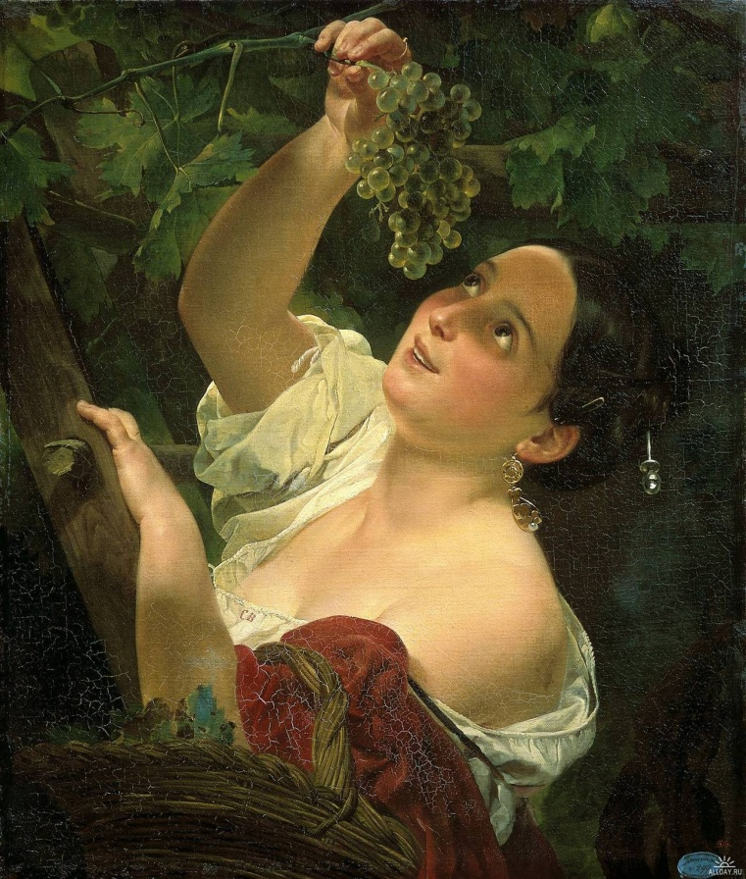
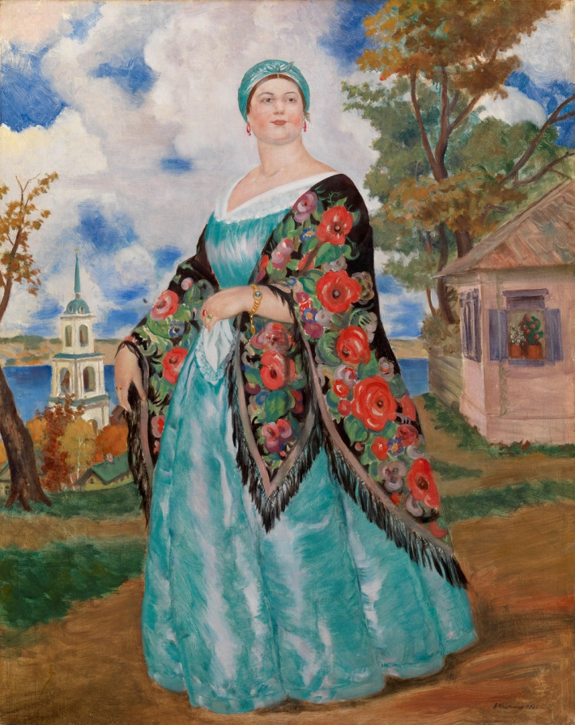

Slide 13
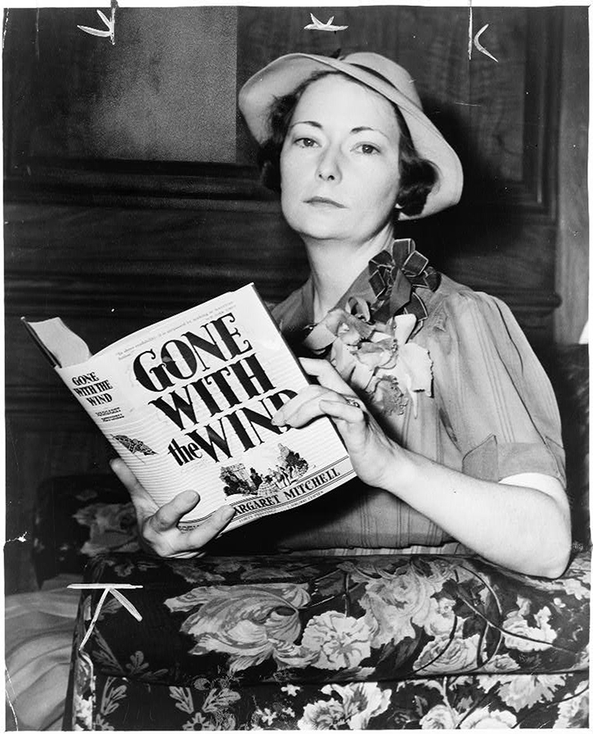
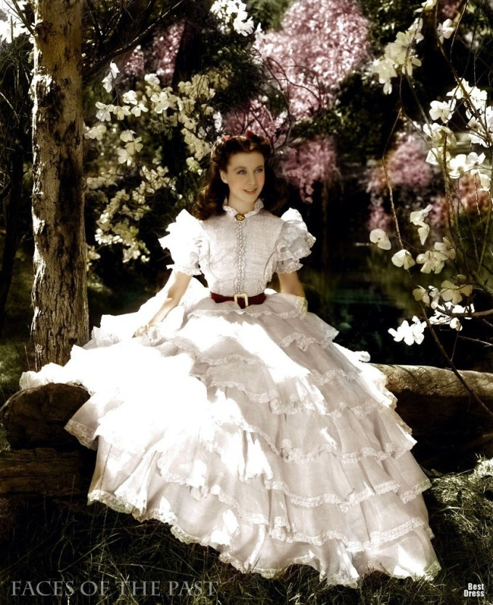
Маргарет Митчел:
«Настоящая леди должна быть воздушной, есть как птичка, и иметь талию не больше 20 дюймов. Леди должна быть хрупкой и бледной».

Slide 14
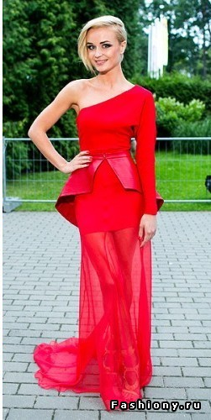

Slide 15
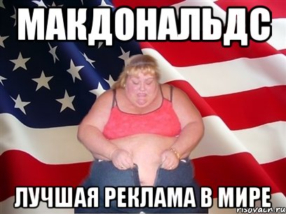
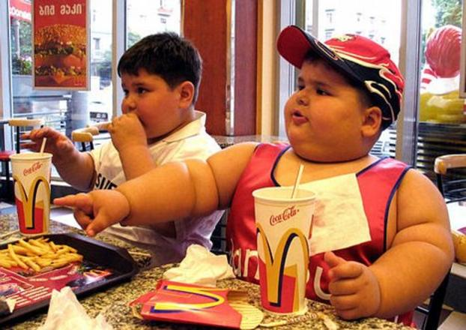
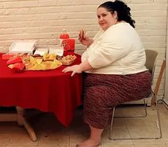

Slide 17
Анорексия
заболевание, связанное с полным или частичным отказом от приёма пищи

Slide 19
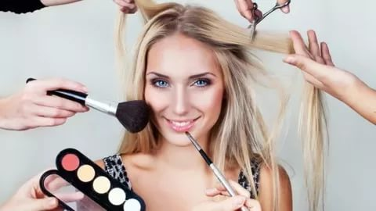
Реклама имеет магическое влияние: она продает счастливый образ.

Slide 20
Самооценка – это личностное суждение о своей ценности. Это отношение человека к своим способностям, возможностям, личностным качествам, а также к внешности.

Slide 21
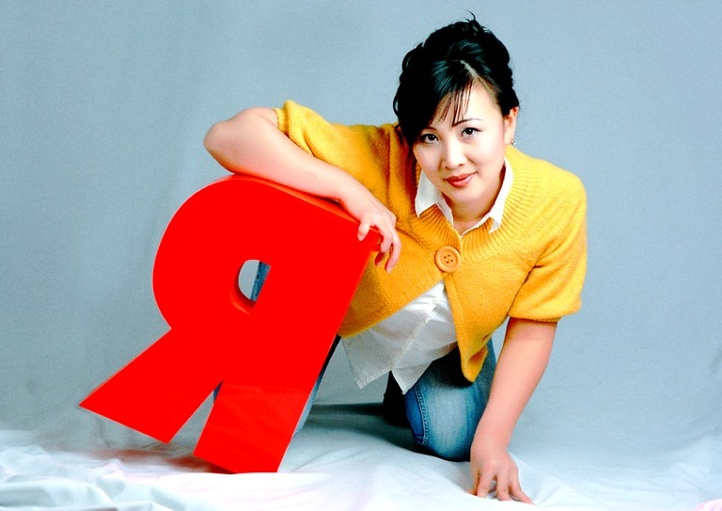
Самооценка влияет на жизнь человека достаточно сильно, охватывая различные ее стороны:
здоровье,
общение,
выбор и достижение
цели.

Slide 22
Нелегко быть робким, неуверенным в себе, ранимым и замкнутым. Люди с заниженной самооценкой ставят перед собой маленькие цели и не достигают ничего в жизни, не раскрывают свои потенциальные возможности и не реализуют себя как личность.

Slide 23
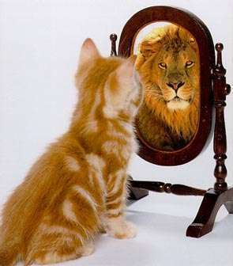
Когда человек высокомерен, бестактен, самонадеян, не оценивает реально свои возможности и способности, ставит завышенные, глобальные цели и не может их реализовать.

Slide 24
Формула для определения самооценки человека:
Самоуважение
Притязания
= Успех
Важно, чтобы уровень притязаний был несколько выше самооценки, создавая тем самым возможности роста.

Slide 25
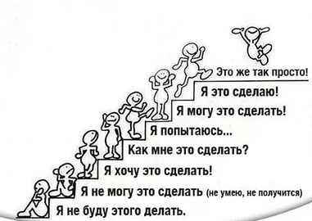
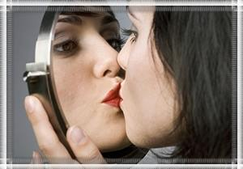

Slide 26
Исследование самооценки
1. Я часто волнуюсь понапрасну.
2. Мне хочется, чтобы мои друзья подбадривали меня.
3. Я боюсь выглядеть глупцом.
4. Я беспокоюсь за свое будущее.
5. Внешний вид других куда лучше, чем мой.
6. Чувствую, что я не умею как следует разговаривать с людьми.
7. Как жаль, что многие меня не понимают.
8. Люди ждут от меня слишком многого.
9. Чувствую себя очень скованно.
10. Мне кажется, что со мной должна случиться какая-нибудь неприятность.
11. Меня волнует мысль о том, как люди относятся ко мне.
12. Я чувствую, что люди говорят про меня за моей спиной.
13. Я не чувствую себя в безопасности.
14. Мне не с кем поделиться своими мыслями.
15. Люди не особенно интересуются моими достижениями.
Очень часто- 4 б.
Часто – 3 б.
Иногда-2б.
Редко – 1б.
Никогда – 0 б.

Slide 27
Результаты
Сумма баллов меньше 10:
вам надо избавляться от комплекса
превосходства над окружающими,
от зазнайства, хвастовства.
Возьмите за правило принцип «всякая конфликтная
ситуация возникла из искры, которую вы высекли
или помогли разжечь».
Сумма баллов превышает 30:
вы себя недооцениваете.
Сумма баллов от 10 до 30:
это свидетельствует о психологической зрелости,
которая проявляется в адекватной самооценке
(реалистичной) своих сил, возможностях и внешности.
Вам по плечу любые серьезные дела.

Slide 29
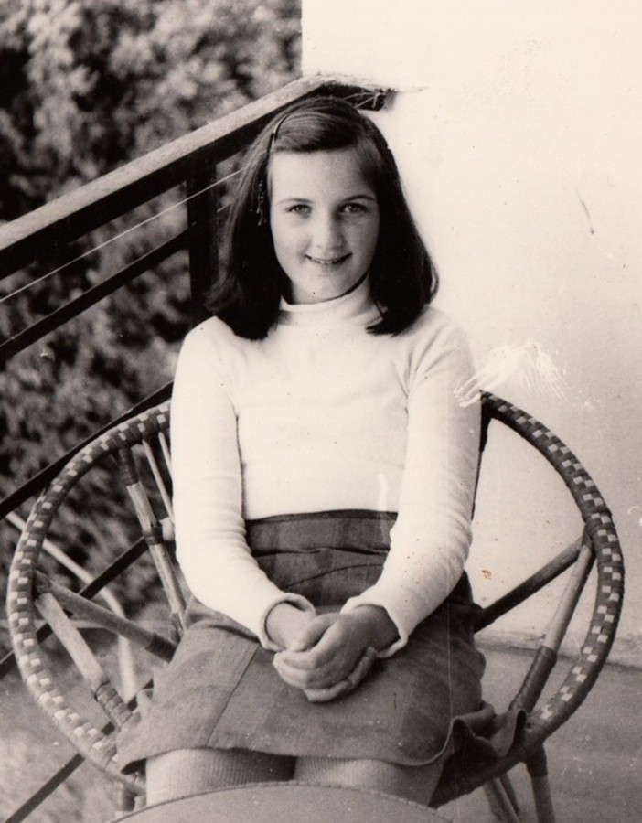
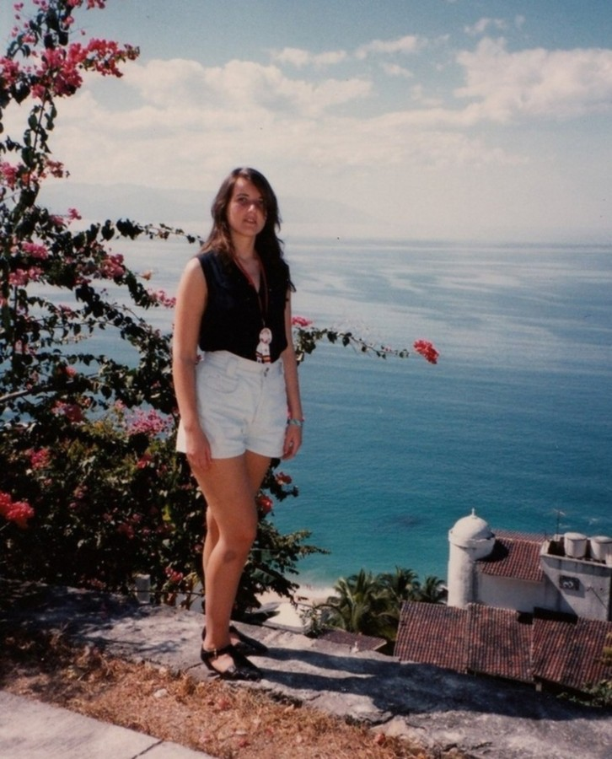
Валерия Левитина в 20 лет

Slide 30
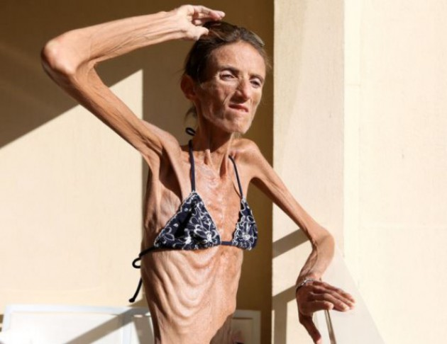
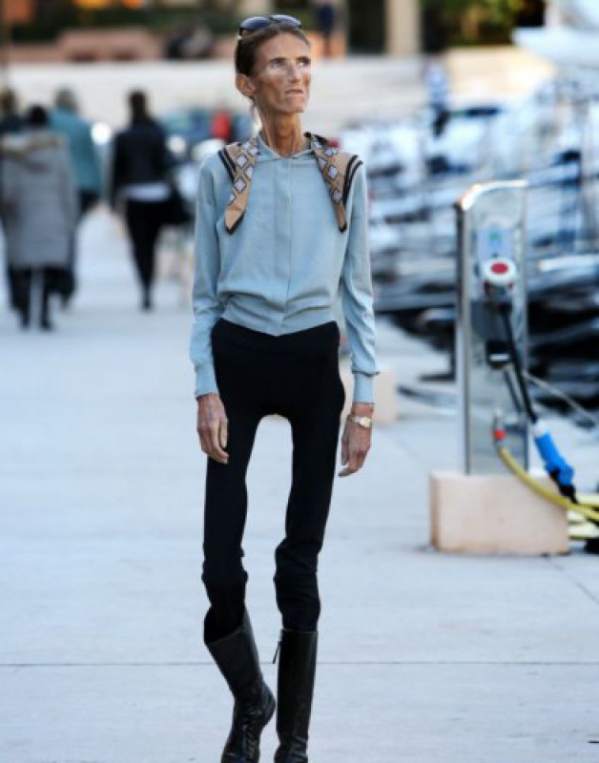
Монако, 2012 год

Slide 31
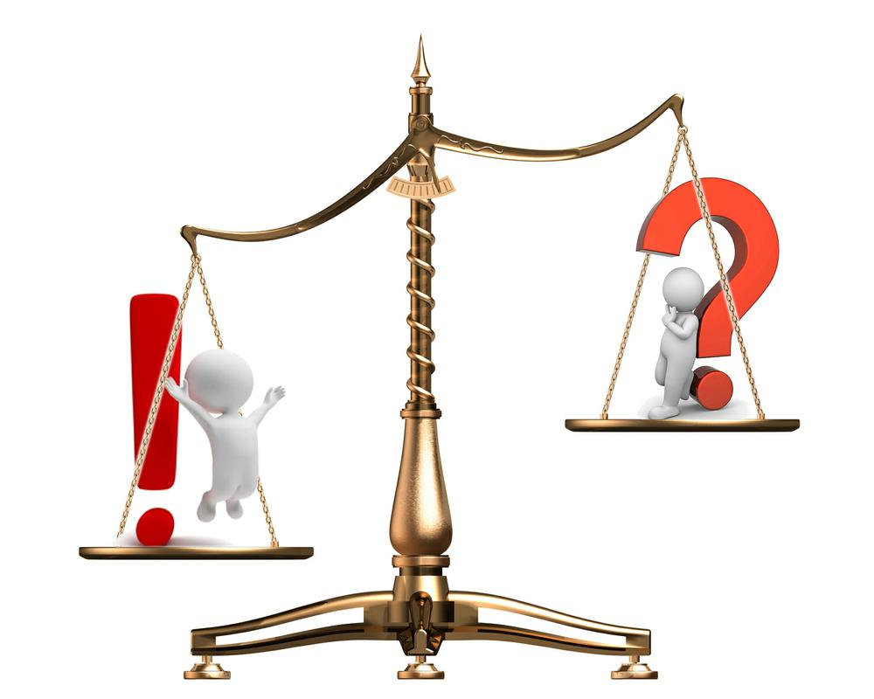
Худеть или не худеть?

Slide 32
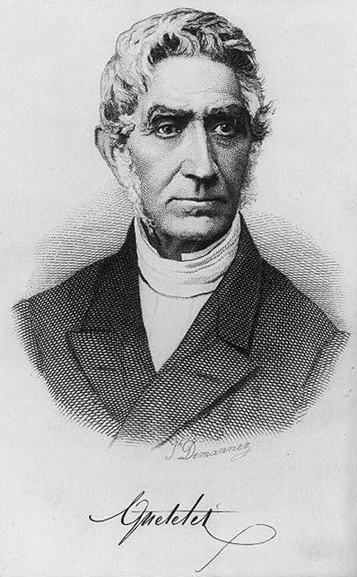
бельгийский социолог и статистик Адольф Кетеле, в 1869 г.
Индекс массы тела
рассчитывается
по формуле
где:
m — масса тела в кг.;
h — рост в метрах.

Slide 33
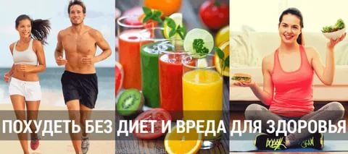
Физические нагрузки
Культура питания
Интересное занятие

Slide 34
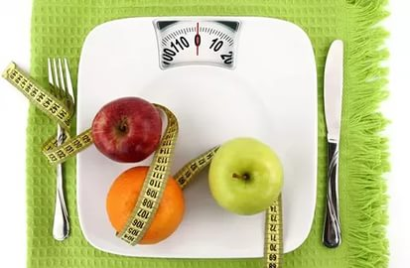

Slide 35
Заключение
- проблема проекта решена;
- задачи, поставленные в начале работы, выполнены;
-проведенное анкетирование доказало актуальность работы;
- гипотеза подтверждена.
https://www.youtube.com/watch?v=E-EW2DzswH8

Slide 36
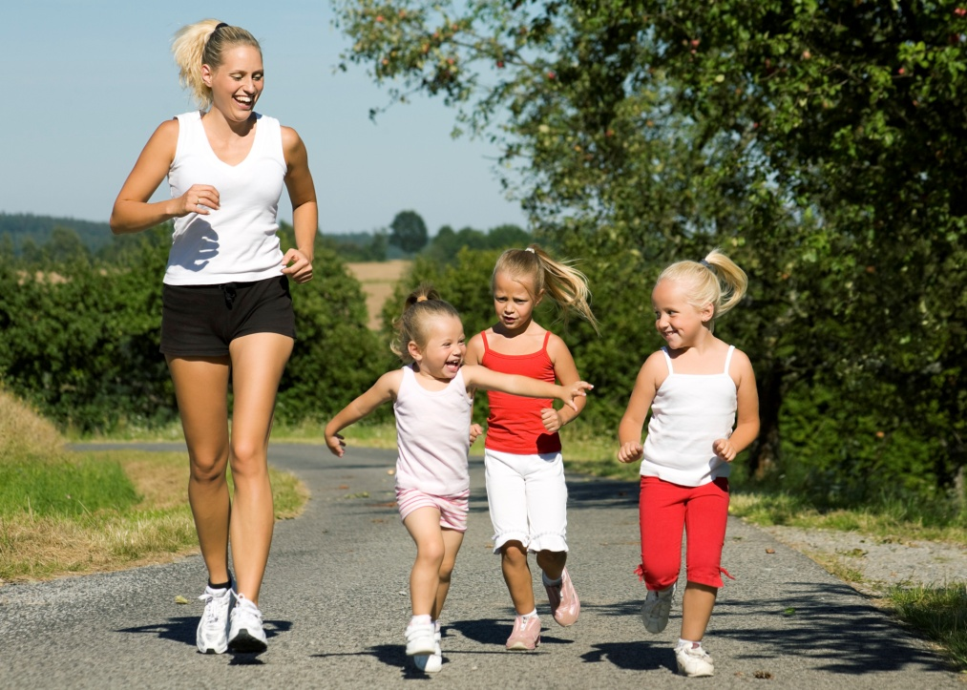

Slide 37
СПАСИБО ЗА ВНИМАНИЕ!

